Slide 1
ÇOCUKLARDA İHMAL İSTİSMAR VE MAHREMİYET EĞİTİMİ
HAZIRLAYAN
Uzm.Psk.Dan. ELİF BAĞATUR

Slide 2
Çocuk istismarı ve ihmali dünyada ve ülkemizde milyonlarca çocuğu ve ailelerini etkileyen önemli bir toplumsal sorundur. Çocuklar üzerinde bilişsel, duygusal, fiziksel ve sosyal etkileri olan istismar ve ihmal, çocukların yaşamlarında onarılmaz sonuçlara yol açabilmektedir.

Slide 3
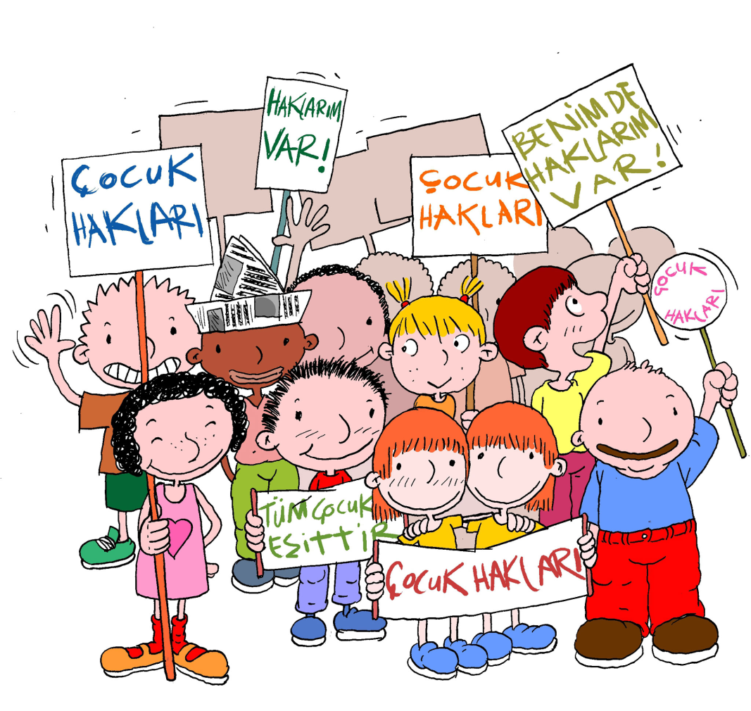
Çocuk Hakları
0-18 yaş aralığındaki her birey çocuktur ve evrensel olarak kabul edilmiş bazı haklara sahiptir. Bunlar:
Sağlıklı yaşam hakkı
Eğitim hakkı
Beslenme ve barınma hakkı
Oyun (eğlence hakkı)
Katılım: Kendisiyle ilgili kararlarda düşüncesini ifade etme gibi.
ve bu haklardan çocuğun mahrum edilmesi düzeyine göre ihmal ve istismar kavramıyla açıklanmaktadır.

Slide 4
İstatistiklere göre çocuk ihmal ve istismarı
TBMM bünyesinde kurulan Çocuklarda ve Gençlerde Artan Şiddet Eğilimi ile Okullarda Meydana Gelen Olayları Araştırma Komisyonu tarafından Türkiye’de orta öğrenime devam eden 13-18 yaş grubu 26.009 öğrencinin karşılaştığı şiddetin incelediği bir araştırmada öğrencilerin %22 si fiziksel, %53’ü sözel, %36’sı duygusal ve %15.8’i cinsel istismarla karşılaştığını belirtmiştir.
İnsan Hakları Derneğinin yayınlamış olduğu istatistik verilerine göre dünya çapında istismara uğrayan çocuk oranı %1 ile %10 arasındadır. Bu oran Türkiye’de %10 ile %53 arasında değişmektedir.
Yapılan araştırmalara göre;
istismara uğrama oranı çocuğun yaşıyla doğru orantılıdır.(6 yaştan sonra artıyor 12-18 en fazla)
Aile içinde yapılan istismar aile dışında yapılan istismardan fazladır.
Son yıllarda istismara uğrayan çocuk sayısında artış olmuştur.

Slide 5
Çocuk ihmali
Çocuk ihmali ; 18 yaşın altındaki çocukların ya da ergenlerin fiziksel ve psikolojik sağlıkları ve gelişmeleri için temel olan beslenme, korunma, sevgi, gözetim, eğitim ve yol gösterme gibi gereksinimlerinin kendilerine bakıp gözetmekle yükümlü kişilerce yeterince karşılanmamasıdır.

Slide 6
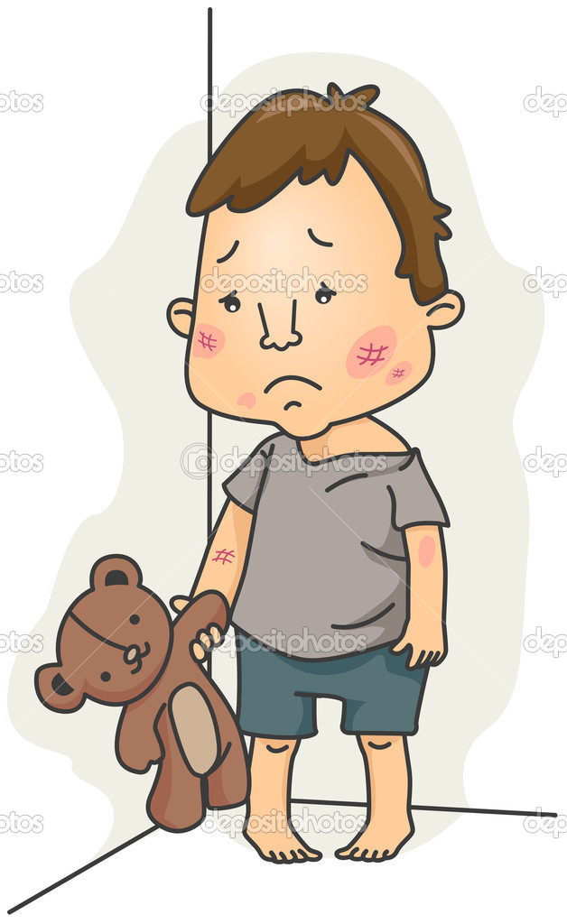
Fiziksel İhmal:Çocuğun barınma, giyinme, beslenme, sağlık hizmetinden yararlanma, temizlik vb ihtiyaçlarının karşılanmaması durumu.
Duygusal İhmal: Çocuğun duygusal anlamda ihtiyaçlarının karşılanmaması ,reddedilmesi, sürekli azarlanması, çocuk için gerekli olan sevgi ve ilgi ihtiyacının giderilmemesi gibi pek çok davranış ve tutumu içerirken aynı zamanda aşırı koruyucu tutumla çocuğun gelişiminin engellenmesi de duygusal ihmal kapsamındadır.
Cinsel İhmal: Çocuğun cinsel açıdan sömürülmesine karşı yeterince korunmaması durumudur (Tezdiğ, 2017). Ayrıca çocuğun cinsel gelişimine önem verilmemesi, kayıtsız kalınması ve cinsel açıdan kullanılmasına karşı korunmaması da çocuğun cinsel yönden ihmal edilmesidir.
Eğitimsel İhmal: Çocuğun okula gönderilmemesi veya eğitim ihtiyaçlarının bilerek veya bilmeyerek bir kısmının veya tamamının karşılanmamasıdır(Sağır, 2013)
Ekonomik İhmal: Çocuğa gelişimsel açıdan zarar verecek işlerde çalıştırılması ve ucuz işgücü olarak kullanılması gibi ekonomik nedenlere dayandırılarak uygunsuz koşullarda, uygun olmayan şartlarda kullanılması durumudur (Burç, 2014)

Slide 7
İHMALİN GÖSTERGELERİ
Fiziksel Göstergeler | Davranışsal Göstergeler | Duygusal Göstergeler | Bilişsel/Gelişimsel/Akademik Göstergeler
Sürekli açlık belirtileri Hijyensiz ortam: Keçeleşmiş saçlar, kirli cilt veya şiddetli vücut kokusu | Kendi kendine zarar veren davranışlar | Düşük benlik algısı-kendine değer verme | Devamsızlık sorunu
Uygun olmayan kıyafetler | Dilenme, yiyecek çalma | Bağlanma zorlukları | Özdisiplini öğrenme eksikliği
Denetimsizliğin sürekli olması: Çocuk evde bakım sağlayacak kimsenin olmadığını belirtir. | Okulda bulunma süresinin uzaması (erken gelme ve geç gitme) |  | Bir görevi tek başına yapamama
İhmal edilmiş fiziksel sorunlar ve tıbbi bakım | Sürekli yorgunluk, halsizlik ya da derste uyuyakalma | Sosyal sorunlar-kısıtlı arkadaş ilişkileri | Zayıf notlar
Normal kilonun altında olma | Yetişkin sorumluluklarını ve ilgilerini yüklenme | Uygun olmayan isteklere hayır demede zorluk (ilgi ihtiyacı ile ilgili) | Öğrenme zorluğu
Kötü gelişim şekilleri • Büyüyememe • Bitler, karın şişmesi, çok zayıf görünüş | Evde bakıcının olmadığı durumlar | Sosyal içe çekilme-yoğun içe atım sorunları
Uykusuz görünme | Sık sık devamsızlık yapma veya gecikme

Slide 8
İstismar
Çocuğun yaşamına, sağlığına, gelişimine ve değerlerine zarar veren fiziksel veya duygusal davranışların tümüdür.

Slide 9
Fiziksel İstismar
Fiziksel istismar çocuğun kaza sonucu oluşmamış ve fiziksel zarar görmesiyle ortaya çıkan yaralanmalardır.
Çocuklarda Fiziksel İstismar Şekilleri
Dövülme:
Açıklanamayan yara bere ve darbe izleri:
Açıklanamayan yanıklar
Açıklanamayan kırıklar/çıkıklar, kafa derisinde saç kaybı
Sarsılmış Bebek Sendromu: Genellikle 2 yaşın altında karşılaşılan, kızgın anne, baba ya da bakıcısı tarafından susturmak ya da uyutmak amacıyla hızlı ve giderek artan şiddette sallanan bebeklerde beyin dokusunun kafa içerisinde ileri geri hareket etmesi sonucunda beyin kanaması meydana gelen bir istismar tipidir.

Slide 10
Davranışsal Göstergeler | Bilişsel/Gelişimsel/Akademik Göstergeler | Uzun ve Kısa Dönemli Psikolojik Sonuçları
Cezalandırmayı hak ettiği yönündeki tutum Ağrı şikayetleri ya da rahatsız hareketler İklim şartlarına uygun olmayan ve vücudu saklamak için giyilen giysiler Diğer çocukların ağlamasına duyarlı olma Okula erken gitme, okuldan geç ayrılma Evden kaçma (ergenlerde) Sosyal işlevsellik alanında sorunlar Yakın ilişki kurmada zorluklar Çatışmalı, duygusal yoğunluğu az, yoğun öfke ilişkileri kurma Karşı gelme bozukluğu Eve gitmekten korkma Yetişkinler ile iletişim kurmaktan sakınma Ebeveynden korkma Ebeveyn tarafından bildirilen yaralanmalar | • Okul başarısında düşme | • İzolasyon • Korku • Güven Kaybı • Depresyon ve anksiyete • Düşük özdeğerlilik

Slide 11
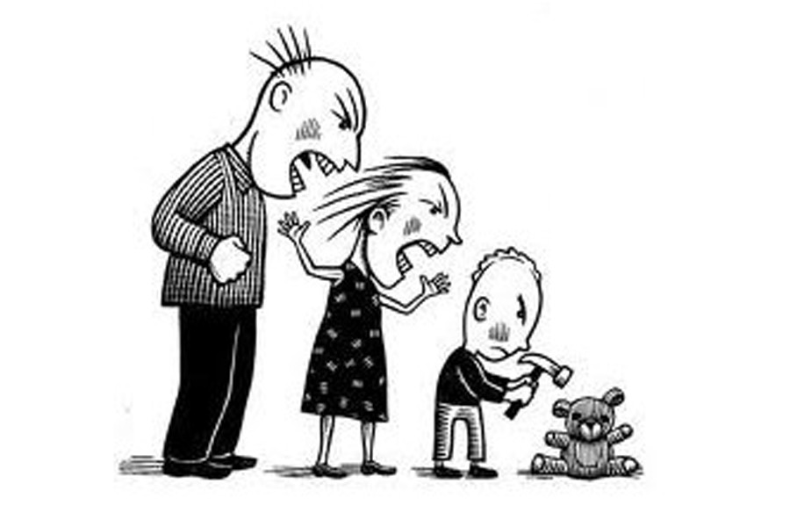
Duygusal İstismar
Çocuğun duygusal bütünlüğüne ve kişilik gelişimine zarar veren her türlü davranış ve eylemdir. Çocuğun duygusal istismarı tek başına olabilir ya da fiziksel ve/ya cinsel istismarla birlikte görülebilir. Duygusal istismarın olduğu yönünde şüphelenmek zor bir iştir. Çocukta herhangi bir yara bere izi yoktur ya da çok düzgün bir biçimde giyinir ve beslenir. Ayrıca bunun normal olduğunu düşünen çocuk da duygusal istismara uğradığına dair herhangi bir açıklama yapmayabilir. Çocuk davranışlarında fazla saldırganlıktan edilgenliğe kadar aşırılıklar sergiler. Çocuk gecikmiş fiziksel, duygusal veya entelektüel gelişim gösterir.

Slide 12
Duygusal İstismar Davranışları Nelerdir?
•Çocuğa bağırmak,
•Çocuğu reddetmek,
•Çocuğu aşağılamak,
•Çocuğa küfür etmek,
•Çocuğu yalnız bırakmak,
•Çoçuğu suçlamak
•Çocuğun cesaretini kırmak / sindirmek,
•Çocuğun gözünü korkutmak / tehdit etmek,
•Çocuğa baskı uygulamak ve aşırı otoriter davranmak,
Çocuğa duygusal olarak yokmuş gibi davranılması,
İhtiyaç duyduğu sevgi, ilgi ve yakınlığın gösterilmemesi,
Çocuğun duygusal ihtiyaçlarına yanıt vermemek / karşılamamak,
Çocuktan yaşının üzerinde davranışlar beklemek ve çocuğa yaşının üzerinde sorumluklar yüklemek,
Kardeşler arasında ayrım yapmak,
Çocuğu küçük düşürmek,
Çocukla alay etmek ve çocuğa lakaplar takmak,
Çocuğu kendine bağımlı hale getirme ve çocuğu aşırı korumak

Slide 13
DUYGUSAL İSTİSMAR ÇOCUKLARI NASIL ETKİLER?
Fiziksel Göstergeler | Davranışsal Göstergeler | Duygusal Göstergeler | Bilişsel/Gelişimsel/Akademik Göstergeler
Konuşma ya da diğer iletişim bozuklukları Fiziksel gelişimin yavaşlaması Çocukta var olan astım ya da alerji gibi bazı hastalıkların şiddetlenmesi Madde bağımlılığı | Alışkanlık bozuklukları (parmak emme, sallanma vb. gibi) • Suç işleme de dahil olmak üzere antisosyal ve yıkıcı davranışlar Nevrotik özellikler (uyku bozuklukları, oyun oynamada tutukluluk) Gelişimsel gecikmeler Davranış bozuklukları (şikakey etme, pasiflik, saldırganlık vb) Aşırı uyum sorunları (yaşından büyük ya da küçük davranma) Kendine zarar verici davranışlar ya da intihar düşünceler | Sosyal ilişkilerini etkileme Yaşının gerektirdiği şekilde davranamama | Duygusal istismara eşlik eden gelişimsel gecikme bilişsel gecikmeye de neden olarak çocuğun akademik performansını etkiler

Slide 14
Cinsel İstismar
Çocuğun bir yetişkin ya da kendisinden büyük bir çocuk tarafından anlamadığı ve / ya kabul etmediği, gelişimsel olarak hazır olmadığı ve karşı tarafın cinsel tatmini için kullanılması durumudur.
Bu her türlü cinsel içerikli konuşmayı, şakalaşmayı, teşhir ve röntgencilik gibi temas içermeyen istismar türlerinden, çocuğun cinsel organlarına dokunma, oral-genital seks, ensest, tecavüz, çocuğu fuhuş ve pornografik materyallerin üretiminde kullanma ve gibi tüm davranışları ve eylemleri kapsamaktadır.
“Çocuk cinsel istismarı en sık 6-10 yaş arasında görülmektedir.
İstismara uğramada kız çocukların oranı erkek çocukların oranına göre daha yüksektir”.
Cinsel istismar, çoğunlukla mağdurun tanıdığı kişi tarafından gerçekleştirilir. Saldırgan nadiren yabancı olur.

Slide 15
Fiziksel Göstergeler | Davranışsal Göstergeler | Duygusal Göstergeler | Bilişsel/Gelişimsel/Akademik Göstergeler | Uzun ve Kısa Süreli Psikolojik Etkileri
Yürüme ve oturmada zorluk çekme Yırtılmış, lekeli veya kanlı iç çamaşırları. Genital bölgede acı, şişkinlik, kızarıklık, kanama ya da kaşıntı. İdrar yapmada acı çekmek Genital bölgenin dışında bereler, kanama ya da yırtılmalar olması Cinsel yolla bulaşan hastalığın tespiti | Uygun olmayan cinsel oyunlar veya ileri derecede cinsel bilgi sahibi olma ve rastgele cinsel ilişki kurma. Histeri, duygularını kontrol edememe Okulda beklenmedik zorlanmalar Uzaklaşma ve depresyon Akranlarla ilişkilerde zorluk ve onlarla ilişkiden çekinme Kendi kendine sosyal tecrit oluşturma Fiziksel temas veya yakınlıktan kaçınma Ani ve aşırı kilo değişimi (zayıflama ya da şişmanlama) Belli yerlerden ve kişilerden çok fazla korkma Tanıdık bir yetişkinden kaçma ya da kaçınma davranışı sergileme Çocuğun ifadesi:“Cinsel istismarın en güçlü göstergelerinden biri çocuğun ifadesidir. Çocuk cinsel istismara uğradığını söylüyorsa, bunu ciddiye alın. Çocuğun iyiliği ve onu korumak için kuşkularınızı bir kenara bırakın.’’ | Duygusal Göstergeler Cinsel istismar çocuğun güven duygusunun yıkılmasında çok büyük tahribatlara yol açar. Bundan başka, istismarcı çocuğu sürekli sessiz kalması için yönlendirir (bu bizim küçük sırrımız gibi) ya da tehdit eder. Bu yönlendirme çocuğun anlama kabiliyetini aşan bir durumdur. Çocuk bir dizi duygusal tepkiler verir: Kendilik Sorunları, Düşük Öz Değer, Suçluluk (Benim Hatam), Utanç, Depresyon, Anksiyete, Ruhsal Gelgitler, Benlik Saygısında Ciddi Azalma, Öfke Tepkileri, Karşı Gelme Bozukluğu Gibi | Öğrenme güçlüğü Dağılmış ilgi-dikkat eksikliği Akademik başarısızlık | Travma sonrası stres bozukluğu gösterme Kabuslar Fobiler-korku tepkileri Uyku bozuklukları İçe kapanma Dikkat eksikliği Enürezis-Enkoprezis Aşırı fantezi kurma Uyurgezerlik

Slide 16
Çocuklar birbirleriyle cinsel olarak çok aktif bir görüntü çiziyorlarsa;
Çocuklar arasındaki cinsel etkinlikler bazen sömürücü ve istismarcı olabilir. Bu durumda bildirimde bulunmak önemlidir. Çocuklar arasında cinsel aktivitelerin cinsel istismar olarak değerlendirilip değerlendirilmemesi ile ilgili olarak:
• Çocuklar arasındaki yaş farklılığı; 4 yaş
• Güç ve şiddet kullanılıp kullanılmadığı;
• Gelişimsel olarak uygun cinsel konulara merak duymayı içerip içermediği;
• Cinsel etkinliğin içeriği ve sıklığı;
• Güç ve bilgi farklılığının olup olmaması;
• Çocuk fail ve mağdur arasındaki haz farklılığı;
Diğer çocukları istismar eden ya da cinsel içerikli sömürü davranışları gösteren, şiddet kullanan ya da antisosyal davranışlar sergileyen çocukların kendileri mağdur çocuklar olabilir. Bu çocuklara müdahale edilmeli ve uygun bir ortam sağlanmalıdır.

Slide 17
ÇOCUK İSTİSMARI VE İHMALİNE YOL AÇABİLECEK EBEVEYN VE AİLE ETMENLERİ
Doğumda ortaya çıkan komplikasyonlar ya da bebekle ilgili beklentilerle ilgili hayal kırıklıklarının olması buna bağlı yeni doğan ile ilişki kurulamaması,
Anne-babaların ve diğer aile fertlerinin çocuk büyütmeyle ilgili becerilerinin yeterli olmaması,
Ebeveynlerin çocukluğunda istismara maruz kalması,
Çocuğun ihtiyaçlarını anlamayı önleyen olağan dışı beklentiler içine girmek ya da çocuğun gelişimsel ihtiyaçlarına ilgisizlik,
Çocuğun yaptığı yaramazlığa aşırı tepki vermek, aşırı biçimde cezalandırma,
Çocuğun disipline edilmesinde cezayı bir yöntem olarak kullanma,
Ebeveynlik görevlerini engelleyen zihinsel bozukluklara ya da farklı ruhsal ve fiziksel sorunlara sahip olması,
Ebeveynlerin öfke kontrolünün yetersiz olması,
Gebelikte zararlı ilaç ya da alkol kullanılması,
Ailenin sosyal izolasyonu,
Eğitim eksikliği ya da genç yaşta ebeveyn olmaya bağlı yetersizlikler,
Ailenin maddi sıkıntılar çekmesi vb. ailesel risk faktörleri arasında sayılmaktadır
Anne veya baba ya da her ikisinin eksik olması, çocuğa aşırı olan bağlılık, iletişim eksikliği,
Kalabalık ailelerde çocuğa yeterince ilgi gösterilmemesi

Slide 18
İstismarın Açıklama Biçimleri
Çocuklar istismar edildiklerini farklı yollarla açıklayabilirler. Bazıları özel olarak sizinle konuşmak istediğini söyler ve doğrudan olayı anlatır. Bu, ne yazık ki, çok daha az kullanılan yoldur. Sizin rolünüz dinlemek ve çocuğa güven vermektir. Soruşturma yapıcı tarzda sorular sorulmamalıdır.
Dolaylı İmalar Örnekler
• “Erkek kardeşim dün gece uyumama izin vermedi”
• “Komşumuz “X “abi çok komik iç çamaşırlar giyiniyor”
• “Annemin beni amcamla yalnız bırakmasından hiç hoşlanmıyorum”
• “Bakıcım beni çok sıkıştırıyor”
Kelime hazinesi fazla gelişmediği, daha özgül kelimeleri henüz öğrenmediği, utandığı ya da çekindiği, söylemeyeceğine dair söz verdiği için ya da tüm bu nedenlerden ötürü bir çocuk bu ifadeleri kullanabilir.
Gizli İfade Etme Örnekler
• “Çok kötü biçimde ellenilen bir kız tanıyorum”
• “Tanıdığım bir kız var, annesine rahatsız edildiğini söyledi fakat annesi ona inanmadı”
Çocuk bildiği bir kişi hakkında konuşabilir, fakat bu kendisi de olabilir. Onu “diğer çocuk” hakkında bildiklerini anlatmaya teşvik edin.
Koşul Koyarak İfade Etmek Örnekler
• “Bir sorunum var fakat kimseye söylemeyeceğine söz verirsen sana anlatırım”.

Slide 19
Çocuklar Neden İstismar Edildiklerini Söylemezler!
Kendilerine inanılmayacağını düşünürler.
Başlarının belaya gireceğinden korkarlar.
İstismarcının tehdidinden korkarlar.
İstismarcıyı korumak isteyebilirler; istismarcıyı sevebilir ama yaptıklarını sevmezler.
Nasıl anlatılacağını bilmeyebilirler.
Büyükleriyle (otorite ifade edenlerle) cinsel konuları konuşmaktan utanabilirler.
İyi çocukların cinsellikle ilgili sözcükleri kullanmamaları gerektiği söylenmiş olabilir.
Cinsel davranışların yanlış olduğunu bilmeyebilirler.
Arkadaşları tarafından dışlanacağından korkabilirler.

Slide 20
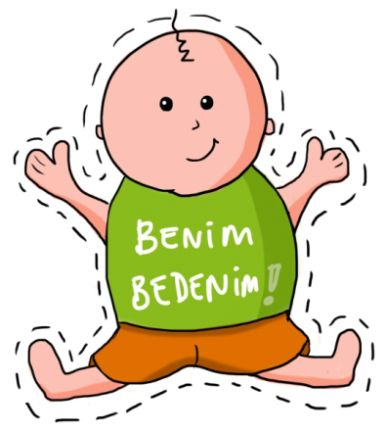
Korunma yolları
Çocukları İstismardan Korumak İçin Ebeveynlere Öneriler:
Mahremiyet eğitimi ile bedenin kendisine ait olduğu çocuğa öğretilmelidir.
“özel bölge” öğretilmeli ve çocuğun kendi özel bölgesinin farkına varması sağlanmalı
Ayıp, günah, yasak yerine ÖZEL..
ÖZEL ALAN TANIMLAMA
Bu özel alanlar aynı zamanda anne babanın da özel alanıdır. Çocuk anne-babasının bu alanlarını görmek istediğinde aile izin vermemeli, bu alanların kişiye özel olduğunu belirtmeli ve kimseye gösterilemeyeceğini anlatmalıdır. Böylece çocuk kendi özel alanını korumayı, başkalarının da özel alanlarına dokunmamayı ve bakmamayı öğrenecektir.
Eş ,dost ve akrabalar tarafından çocuk, özel alanlarına dokunularak, öperek, vurarak sevilmemelidir.

Slide 21
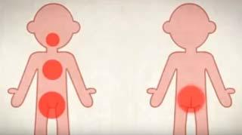
“özel bölge” öğretilmeli ve çocuğun kendi özel bölgesinin farkına varması sağlanmalı
Ayıp, günah, yasak yerine ÖZEL..
ÖZEL BÖLGE «Özel bölgelerimizi kapatmak için iç çamaşırı giyeriz. Denize girerken mayo giyilmesinin sebebi de budur. Hiç kimse senin özel bölgelerini göremez ve oralara dokunamaz. Sen de başkalarının özel bölgelerine dokunamazsın »
İZİN VERİRSEM DOKUNABİLİRSİN!
Bu bilincin oluşturulabilmesi için anne baba, çocuğunun vücudunu hoyratça sevmekten sakınmalıdır. Bebekleri severken dudaktan öpme veya özel bölgelerine dokunma gibi cinsel içerikli kabul edilebilecek davranışlar çocuğa sevgi gösterme amaçlı kullanılmamalıdır.
Ebeveynlerin çocuklarını öperken « Seni öpebilir miyim?» diye izin istemeleri bu bilincin oluşmasında etkilidir. Biz istediğimiz zaman değil, çocuğumuz izin verdiği zaman ona dokunalım

Slide 22
Çocuğun bedeninin kendisine ait olduğunu öncelikle siz kabul edin. Zorla öpmek, sıkıştırarak sevmek, sizi öpmesini istemek gibi masum görünen taleplerinizi sorgulayın.
Bir başkasına sevgi ve değer göstermenin tek yöntemi fiziksel temas kurmak ve dokunmak değildir. Sevgi ve değer; sözel iletişim kurarak ve çocukların kendilerini ifade etmelerine alan açarak da gösterilebilir. Çocukların “hayır”larını duymadığınızda ve fiziksel temas konusunda ısrarcı davrandığınızda; çocuklar kendi bedenleri üzerinde kontrol sahibi olmadıklarını, sizin ve başka yetişkinlerin istedikleri zaman ve istedikleri şekilde onlara dokunmaya hakkı olduğunu düşünmeye başlarlar.
Çocuklara sizi öpmesi ya da size sarılması karşılığında vaatlerde bulunmanız, bunları yapmadıklarında ilgiyi ve iletişimi kesmeniz, küsmeniz, konuşmamanız; onlara başkalarını memnun etmenin, kendi memnuniyetinden daha önemli olduğu mesajını verir. Bu durum kendi ihtiyaçlarını ve isteklerini ikinci plana atmalarına neden olur ve kişisel sınırlarını oluşturmalarını zorlaştırır. Bu mesajlar çocukların yetişkinlerden gelen istismar ve istenmeyen davranışlara karşı daha açık hale gelmesine sebep olabilir.
‘Hayır’ın bir cevap olmadığını öğrenen çocuklar, kendisinin de rahatlıkla başkalarının sınırlarını ihlal edebileceğini düşünür. Unutmayın ki sınırları ihlal edilen çocukların ileride sınır ihlal eden bireyler olma ihtimali yükselir.

Slide 23
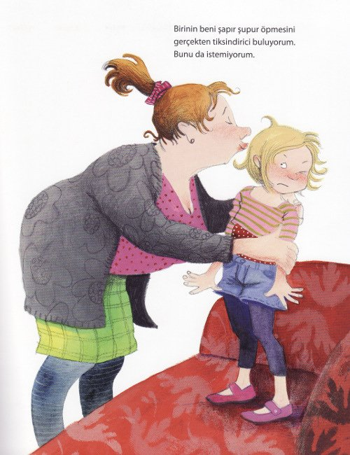
Çocuklara başkalarını öpmek ya da onlara sarılmak konusunda seçim hakkı vermek önemlidir. Böylece bedenleri üzerinde söz sahibi olduklarını bilir ve diğer kişilerin bu kararlara saygı göstermeleri gerektiğini öğrenirler. Böylece bir yetişkin tarafından bedenlerine yönelen saygısız ya da istismar edici bir davranışı fark edebilir, bunun doğru olmadığını bilir ve bu konuda kendilerini daha iyi ifade edebilirler.
Çocuklara birine sarılma –sarılmama, öpme-öpmeme konusunda seçim yapma hakkı tanıyın. Ardından kararına saygı duyun.
“X teyzene sarılmak ister misin? Hayır mı? Pekala.” Sarılmadan ya da öpmeden selam verebilecekleri alternatifler sunun. “Y amcana merhaba demek ister misin? X teyzene el sallamaya ne dersin?”
Akrabalarınıza ve arkadaşlarınıza ne yapmaya çalıştığınızı anlatın. “A’ya bedeni ile ilgili kararların ona ait olduğunu öğretiyoruz. Seçimlerine sizler de saygı gösterdiğiniz için teşekkürler.”

Slide 24
Çocuğa iyi ve kötü dokunuşlar ile ilgili bilgi vermeli ve farklarının bilmesi sağlanmalı
Çeşitli dokunuşlar vardır. Dokunuşlar duyguları paylaşmak içindir. İyi Dokunuşlar: Kendimizi iyi hissettirir.. Annemiz, babamız gibi güvendiğimiz ve sevdiğimiz insanlar bize dokunur..
Özel Dokunuşlar: Bazı büyükler bir çocuğun özel yerlerine bazı durumlarda bakabilir ya da dokunabilir! Peki bu büyükler kimler mi? Mesela annen, baban, doktor veya hemşire olabilir. Ancak senden İZİN almak şartıyla
Kötü Dokunuşlar:: Bize kendimizi kötü hissettirir, hoşlanmadığımız her dokunuş kötü dokunuştur! Kötü dokunuşlar kızgın, korkmuş, kafası karışık, üzgün hissetmemize yol açabilir. Bazı kötü dokunuşlar,, “vurma” gibi acıtmaz.. Ama hoşlanmadığın her dokunuş kötü dokunuştur.
Çocuk bedenine rızası olmadan bir başkasının tanıdığı birisi de olsa dokunamayacağını öğretilmelidir ve çocuğun uygunsuz bir durumla karşılaşması halinde “Hayır “ diyebilmesini, ortamdan ayrılmasını, ve destek istemesinin gerekliliği anlatılmalıdır. Bu durumu saklamaması ve ebeveynleriyle paylaşması gerektiğini anlatılmalıdır. (Alabay,2020)
Çocuğa yaşına uygun cinsel eğitim verilmeli ve vücut bölgelerinin isimleri öğretilmeli( bilimsel adlarıyla)

Slide 25
Yabancılar konusunda çocuklar eğitilmelidir. Yabancı birinin verdiği hediyeyi türü ne olursa olsun kabul etmemesi gerektiği almayı çok istiyorsa anne-babasından izin alarak bunu yapması gerektiği söylenmelidir.
ÖRNEKLER
Sen parkta oynarken yanına bir adam gelse, köpeğini kaybettiğini, onunla birlikte aramanı istese ne yaparsın?
Sen yolda yürürken yanına bir araba yanaşıp sana adres sorsa, kendilerini o adrese götürmelerini istese ne yaparsın?
Okul çıkışında bir kadın gelse, annen hasta oldu hastanede yatıyor, seni ona götüreceğim dese ne yaparsın?

Slide 26
Çocuğunuzla iyi bir iletişim içinde olun. Ailesiyle sağlıklı iletişim kurabilen, sevgi-saygı ortamında büyüyen çocuklar hem istismara uğrama konusunda daha az risk taşırlar, hem de başlarına gelen olumsuz olaylarda ailelerinden destek isteyebilirler.
Çocuğunuzun öğretmeni, danışmanı ve okul müdürüyle tanışın. Okulun istismar konusundaki politikalarını öğrenin ve bu politikaların doğru uygulanması için işbirliği yapın.
Çocuğunuzun sağlıklı arkadaşlıklar geliştirmesine yardımcı olun. Kalabalık içinde olmak güven verir ve zorbalar arkadaş çevresi olan çocukları daha az hedef seçerler.
Çocuğunuza şiddetin kabul edilemez olduğunu öğretin. Çocukların % 60’ı istismara tanık olurlar. Bu çocuklar, diğerlerinin davranışlarını etkilemede ve mağdurlara yardımcı olmada hayati bir role sahiptir. Anne babalar, şiddeti hoş görmeyen değer sistemleri oluşturmada rol modeli olabilirler.
İyi sırlar-kötü sırlar vardır:Gizlilik cinsel istismar uygulayan kişilerin en sık başvurduğu yollardan biridir. Bu nedenle çocuklara onları endişelendiren, rahatsız eden, onları ürküten tüm sırların kötü sır olduğu , saklanmaması gerektiği tam tersine güvendikleri bir yetişkine anne-baba-öğretmen gibi anlatılması gerektiği öğretilmelidir.
Çocuğunuza istismarı nasıl şikayet edeceklerini öğretin. Kendiniz de bu durumlarda nereden yardım istenebileceğini öğrenin.

Slide 27
Yardım istemeyi öğretin
Biri onlara kötü, rahatsız edici bir şey yaparsa arkadaşlarından ya da büyüklerinden yardım istemeyi öğretin.
Ona doğru gelmeyen şeyleri size rahatlıkla söyleyebileceğini ifade edin. Bazen çocuklarımızın olayları abarttığını düşünürüz ne olursa olsun söylediklerini kulak ardı etmeyin.
Çocuğunuza inanın eğer yardım istiyorsa bunu geri çevirmeyin. Çocuklar bu konularda çok ender yalan söylerler.

Slide 28
Yanlış | Doğru
Sakın kimsenin sana dokunmasına izin verme. | Bedenin hakkında sen söz sahibisin, her zaman herkese hayır deme hakkın var; ben de dahil.
Kötü insanlar var. Seni kaçırırlar, sana zarar verirler. | Yetişkinlerin senden sır tutmanı istemeleri doğru değil. Böyle bir durum olursa gelip benimle paylaşmanı istiyorum. Benimle paylaşamayacağın hiçbir şey yok, bana her şeyi anlatabilirsin.
Oraların tehlikeli bölgeler, kimse dokunmamalı." | Yetişkinlerin bedeninle ilgili sorular sormaları ve sana izin almadan dokunmaları doğru değil.
Bir daha duymayacağım | Cinsellik gelişimin doğal bir parçası, bedeninle ilgili merak ettiğin her şeyi bana sorabilirsin.
“Yasak, günah, ayıp..” | Sen özelsin, bedeninin tamamı özel ve değerli.

Slide 29
BİR ÇOCUK İSTİSMARA MARUZ KALDIĞINI SÖYLERSE NE YAPMALIYIZ?
Çocukla konuşmanın kesilmeyeceğinden emin olunan bir yer bulunmalı
Kendi duygularınızı kontrol altında tutarak açıklıkla dinlemeli
Çocuğun beyanını kabul edin, ona inanın
Sakin kalmalı
Ayrıntılar için baskı yapmadan sadece olayı anlatması için cesaretlendirmeli
Neden? Sorusu ile başlayan sorulardan kaçınılmalı
Anlattığı için takdir etmeli ve her zaman yanında olunduğu ona söylenmeli
Gizlilik ilkesine bağlı kalarak sadece bu konu sorumlu kişilerle paylaşılmalıdır.

Slide 30
Cinsel İstismara uğrayanlara nasıl yardımcı olabiliriz ?
Cinsel istismar oluşmuşsa mutlaka önce ilgili kurumlara başvurulmalı vücutta ve giysilerde hiçbir temizlik yapılmadan muayeneye gidilmelidir.
Deliller için ilk 72 saat çok önemlidir.
Banyo yapmak, giysileri değiştirmek gibi davranışlar saldırganın ve suçun belirlenmesinde yardımcı olabilecek ipucu ve kanıtların yok olmasına yol açabilir.
Her vatandaş çocuğa karşı işlenmekte olan istismar suçunu bildirmekle yükümlüdür.

Slide 31
Eğer çocuk istismarı göstergeleri , Türkiye’de çocuk istismarına ilişkin yasalar, çocuk istismarı veya ihmali ile ilgili sorularınız varsa lütfen aşağıda belirtilen kurumlara ulaşınız!
Bildirim, Destek ve Bilgi Merkezleri ALO 183
Aile, Çalışma ve Sosyal Hizmetler Bakanlığı Sosyal Destek Hattı ALO 150
CİMER - Cumhurbaşkanlığı İletişim Merkezi (online başvuru)
ALO 155 Polis
ALO 156 Jandarma
İstanbul Aile, Çalışma ve Sosyal Hizmetler İl Müdürlüğü 0212 511 42 75
Koza Şiddet Önleme ve İzleme Merkezi (ŞÖNİM) 0212 465 21 96
Emniyet Müdürlükleri Çocuk Şube Müdürlükler

Slide 34
KAYNAKÇA
ola-ile-15-dakika-(online-anne).pdf (dergipdr.com)
Çocuk İhmal ve İstismarı Bilgilendirme Kitapçığı | BAU | Bahçeşehir Üniversitesi
cocuk_ihmalini_ve_istismarini_onleme_ogretmenler_ve_aileler_icin_egitim_klavuzu.pdf (ihd.org.tr)
Karaçor, Ö. (2019). Rehber Öğretmenlerin Çocuk İhmal Ve İstismarına Yönelik Farkındalık Düzeylerinin İncelenmesi (Tarsus İlçesi Örneği) Selçuk Üniversitesi Sosyal Bilimler Enstitüsü Aile Danışmanlığı ve Eğitimi Anabilim Dalı, Aile Danışmanlığı ve Eğitimi Bilim Dalı, Konya.
Cori, L. J. (2018). ‘Anne’nin Duygusal Yokluğu. (Çev. B. S. Haktanır). İstanbul: Koridor Yayıncılık. (Orijinal yayın tarihi, 2010)
Özgentürk, İ. (2014). Çocuk istismarı ve ihmal. International Journal of Human Sciences, 11(2), 266-279.
Ünal, F. (2008). Ailede Çocuk İstismarı ve İhmali. Türkiye Sosyal Araştırmalar Dergisi, 1, 9-18.
Alabay, E. (2020). Cinsel İstismar Ve Cinsel İstismarı Önleme Amaçlı
Oluşturulmuş Erken Müdahale Program Örnekler. Avrasya Sosyal ve Ekonomi Araştırmaları Dergisi.7(12), 32-43.

